Slide 1


บทที่ 2 การจัดการการตลาดของการจัดเลี้ยง
(Catering Marketing Management)
การวิเคราะห์สภาพแวดล้อม กระบวนการการตลาด การวางแผนข้อมูล และกลยุทธ์การปิดการขายสำหรับธุรกิจจัดเลี้ยงมืออาชีพ
นำเสนอโดย ผศ ดร มนันยา มีนคร
แขนงการจัดการธุรกิจบริการ

Slide 2
วัตถุประสงค์การเรียนรู้ประจำบท
เข้าใจปัจจัยแวดล้อมทางการตลาด
สามารถวิเคราะห์ปัจจัยภายในและภายนอกที่มีผลกระทบต่อการดำเนินธุรกิจจัดเลี้ยงในยุคปัจจุบันได้อย่างครอบคลุม
อธิบายกระบวนการการตลาดจัดเลี้ยง
เข้าใจลำดับขั้นตอนการวางแผนและดำเนินกลยุทธ์การตลาดบริการ (7Ps) และ STP Marketing สำหรับงานจัดเลี้ยง
วิเคราะห์ข้อมูลเพื่อทำแผนการตลาด
สามารถรวบรวมข้อมูล แปลงผลการวิเคราะห์ SWOT และพฤติกรรมผู้บริโภคมาเป็นเป้าหมายเชิงตัวเลขได้
ประยุกต์ใช้เทคนิคการขายและการปิดการขาย
มีทักษะในการจัดทำข้อเสนอขาย (Proposal) การเจรจาจัดการข้อโต้แย้ง และการปิดการขายอย่างมืออาชีพ
บทที่ 2 การจัดการการตลาดของการจัดเลี้ยง
หน้า 2

Slide 3

ส่วนที่ 1 / PART 1
ปัจจัยที่ส่งผลต่อการทำการตลาดงานจัดเลี้ยง
การวิเคราะห์ปัจจัยสภาพแวดล้อมระดับมหภาค จุลภาค และ
พฤติกรรมผู้บริโภค เพื่อสร้างความได้เปรียบทางการแข่งขัน
บทที่ 2 การจัดการการตลาดของการจัดเลี้ยง
หน้า 3

Slide 4






ปัจจัยสภาพแวดล้อมภายนอกระดับมหภาค
เศรษฐกิจ & กำลังซื้อ
สังคม & วัฒนธรรม
เทคโนโลยีการจัดเลี้ยง
สภาวะเศรษฐกิจ อัตราเงินเฟ้อ และงบประมาณขององค์กรมีผลโดยตรงต่อการตัดสินใจจัดงานจัดเลี้ยง องค์กรอาจลดขนาดงานเลี้ยงสังสรรค์ลงเมื่อเศรษฐกิจชะลอตัว
ค่านิยมและวิถีชีวิตเปลี่ยนไป ผู้บริโภคให้ความสำคัญกับสุขภาพ อาหารออร์แกนิก อาหารมังสวิรัติ (Vegan) และรูปแบบงานที่สะท้อนเอกลักษณ์เฉพาะตัวมากขึ้น
ระบบการจองออนไลน์ สื่อสังคมออนไลน์ในการประชาสัมพันธ์ รวมถึงเทคโนโลยีการถนอมอาหารและการขนส่งอาหารดิบที่ช่วยคงความสดใหม่จนถึงหน้างาน
บทที่ 2 การจัดการการตลาดของการจัดเลี้ยง
หน้า 4

Slide 5
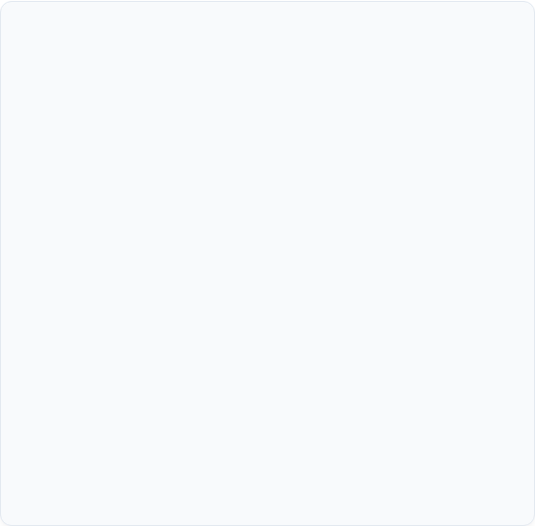
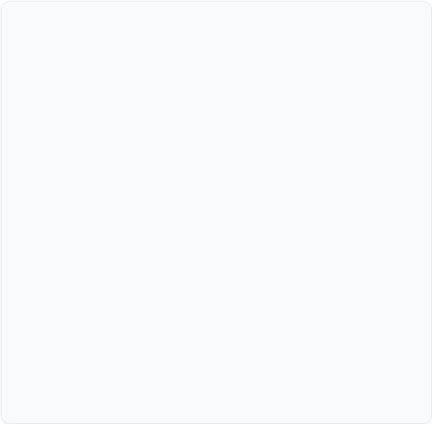
ปัจจัยสภาพแวดล้อมภายในและระดับจุลภาค
1. ปัจจัยระดับจุลภาค (Micro Environment)
2. ปัจจัยสภาพแวดล้อมภายใน (Internal Environment)
ปัจจัยภายนอกที่ใกล้ชิดกับธุรกิจและส่งผลกระทบโดยตรงต่อการดำเนินงานประจำวัน ได้แก่
สมรรถนะและทรัพยากรภายในองค์กรจัดเลี้ยงที่กำหนดขีดความสามารถในการให้บริการ
•
ลูกค้า (Customers) ความต้องการเฉพาะของกลุ่มลูกค้า B2B (องค์กร) และ B2C (บุคคล)
•
ศักยภาพบุคลากร ทักษะเชฟ พนักงานบริการ และทีมขายที่มีความเชี่ยวชาญ
•
ซัพพลายเออร์ (Suppliers) วัตถุดิบคุณภาพ การส่งมอบที่ตรงเวลา และราคาที่แข่งขันได้
•
เครื่องมือและอุปกรณ์ ครัวผลิต อุปกรณ์อุ่นอาหาร ยานพาหนะขนส่งจัดเลี้ยง
•
คู่แข่ง (Competitors) ทั้งคู่แข่งโดยตรง (ผู้จัดเลี้ยงอื่น) และคู่แข่งทดแทน (ร้านอาหาร)
•
ระบบการบริหารจัดการ มาตรฐานสุขอนามัย (HACCP) และการควบคุมต้นทุน
บทที่ 2 การจัดการการตลาดของการจัดเลี้ยง
หน้า 5

Slide 6

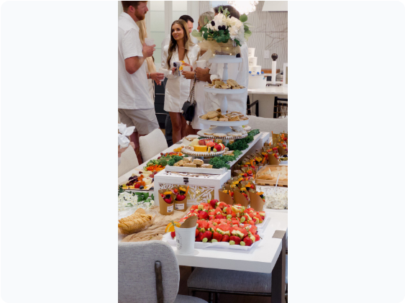
พฤติกรรมผู้บริโภคและแนวโน้มตลาดยุคใหม่
การเปลี่ยนแปลงพฤติกรรมของผู้ใช้บริการจัดเลี้ยง
การเปลี่ยนแปลงพฤติกรรมของผู้ใช้บริการจัดเลี้ยง หมายถึง การที่ความต้องการ ความคาดหวัง และรูปแบบการตัดสินใจเลือกใช้บริการจัดเลี้ยงของลูกค้าเปลี่ยนไปตามสภาพเศรษฐกิจ สังคม เทคโนโลยี และวิถีชีวิต เช่น
ให้ความสำคัญกับความสะอาดและความปลอดภัยของอาหารมากขึ้น
ต้องการเมนูเฉพาะบุคคล เช่น อาหารสุขภาพ มังสวิรัติ ฮาลาล หรืออาหารสำหรับผู้แพ้
นิยมสั่งซื้อและชำระเงินผ่านช่องทางออนไลน์
ต้องการบริการที่รวดเร็ว สะดวก และตรงเวลา
สนใจความสวยงามของอาหารและการตกแต่งสถานที่ เพื่อถ่ายภาพลงสื่อสังคมออนไลน์
คำนึงถึงสิ่งแวดล้อม เช่น ลดพลาสติก ลดอาหารเหลือทิ้ง และใช้วัตถุดิบท้องถิ่น
เปรียบเทียบราคา รีวิว และคุณภาพของผู้ให้บริการก่อนตัดสินใจ
ผู้ใช้บริการจัดเลี้ยงไม่ได้พิจารณาเฉพาะรสชาติและราคาเท่านั้น แต่ยังคาดหวังความสะดวก ความปลอดภัย ความเฉพาะบุคคล ประสบการณ์ที่ดี และความรับผิดชอบต่อสังคมและสิ่งแวดล้อมด้วย
บทที่ 2 การจัดการการตลาดของการจัดเลี้ยง
หน้า 6

Slide 7

การวิเคราะห์คู่แข่งในอุตสาหกรรมจัดเลี้ยง
ประเภทผู้ให้บริการ | จุดแข็ง (Strengths) | ข้อจำกัด (Limitations) | กลุ่มลูกค้าเป้าหมายหลัก
โรงแรมระดับ 4-5 ดาว | สถานที่หรูหรา ภาพลักษณ์ดีเยี่ยม บริการครบวงจร | ราคาสูง ความยืดหยุ่นในการจัดนอกสถานที่ต่ำ | งานเลี้ยงระดับประเทศ, งานแต่งงานหรู, งานองค์กรใหญ่
บริษัทจัดเลี้ยงเฉพาะทาง (Outsource Catering) | ความเชี่ยวชาญนอกสถานที่ อุปกรณ์ครบยืดหยุ่นสูง | ไม่มีสถานที่จัดงานของตนเอง ต้องพึ่งพาการขนส่ง | งานเลี้ยงบริษัท, งานขึ้นบ้านใหม่, งานเลี้ยงส่วนตัว
ร้านอาหาร/คาเฟ่ (Restaurant Catering) | เมนูมีเอกลักษณ์ เอกลักษณ์รสชาติชัดเจน | กำลังการผลิตจำกัด ขาดพนักงานบริการนอกสถานที่ | งานเลี้ยงขนาดเล็ก-กลาง (SME), งานปาร์ตี้ส่วนตัว
บทที่ 2 การจัดการการตลาดของการจัดเลี้ยง
หน้า 7

Slide 8

ดรรชนีสำคัญในตลาดงานจัดเลี้ยงองค์กร
การตลาดแบบมุ่งเน้นความสัมพันธ์ระยะยาว
68%
สถิติชี้ให้เห็นว่ากว่า 68% ของรายได้ในธุรกิจจัดเลี้ยงขนาดกลางและใหญ่ มาจากกลุ่มลูกค้าองค์กร (B2B Corporate Clients) ที่มีการสั่งซื้อซ้ำตลอดทั้งปี เช่น งานประชุมวิชาการ งานฝึกอบรม งานเลี้ยงประจำปี และงานเปิดตัวสินค้า
การตัดสินใจจาก B2B
การตลาดแบบมุ่งความสัมพันธ์ระยะยาว (Relationship Marketing) หมายถึง แนวทางการตลาดที่มุ่งสร้าง รักษา และพัฒนาความสัมพันธ์ที่ดีกับลูกค้าอย่างต่อเนื่อง เพื่อให้ลูกค้าเกิดความพึงพอใจ ความไว้วางใจ และกลับมาใช้บริการซ้ำ มากกว่าการมุ่งขายสินค้าให้สำเร็จเพียงครั้งเดียว
สำหรับธุรกิจจัดเลี้ยง สามารถดำเนินการได้ เช่น
จดจำความต้องการและข้อจำกัดด้านอาหารของลูกค้า
รักษาคุณภาพอาหารและบริการให้สม่ำเสมอ
ติดต่อสอบถามความพึงพอใจหลังจบงาน
แก้ไขข้อร้องเรียนอย่างรวดเร็วและจริงใจ
มอบสิทธิพิเศษแก่ลูกค้าประจำ
นำข้อเสนอแนะมาปรับปรุงบริการ
ดูแลลูกค้าอย่างต่อเนื่องและเสนอแพ็กเกจที่เหมาะกับงานครั้งต่อไป
บทที่ 2 การจัดการการตลาดของการจัดเลี้ยง
หน้า 8

Slide 9
ดรรชนีสำคัญในตลาดงานจัดเลี้ยงองค์กร
การตลาดแบบมุ่งเน้นความสัมพันธ์ระยะยาว
68%
การตัดสินใจจาก B2B
ตัวอย่าง บริษัทจัดเลี้ยงบันทึกข้อมูลว่าลูกค้ารายหนึ่งต้องการอาหารฮาลาลและมีผู้ร่วมงานแพ้อาหารทะเล เมื่อลูกค้าจัดงานครั้งต่อไป บริษัทจึงจัดเมนูที่เหมาะสมให้ทันที พร้อมมอบส่วนลดสำหรับลูกค้าเดิม ทำให้ลูกค้ารู้สึกว่าได้รับการใส่ใจและเลือกกลับมาใช้บริการอีก
สรุปได้ว่า หัวใจสำคัญคือการเปลี่ยนจาก “การขายครั้งเดียว” ไปสู่ “การสร้างลูกค้าประจำและความผูกพันระยะยาว”
บทที่ 2 การจัดการการตลาดของการจัดเลี้ยง
หน้า 9

Slide 10
ส่วนที่ 2 / PART 2
กระบวนการทำการตลาดงานจัดเลี้ยง
ขั้นตอนระบบการตลาด การกำหนดกลยุทธ์ STP และส่วนประสมการตลาดบริการ 7Ps สำหรับธุรกิจจัดเลี้ยง
บทที่ 2 การจัดการการตลาดของการจัดเลี้ยง
หน้า 9

Slide 11
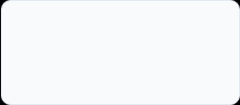
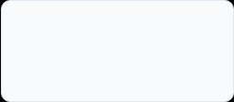
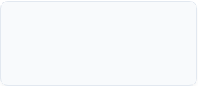
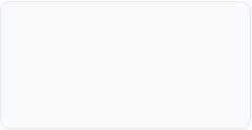
กระบวนการการตลาดจัดเลี้ยง 5 ขั้นตอน
2. กำหนด STP
4. ปฏิบัติการขาย
แบ่งส่วนตลาด เลือกกลุ่มเป้าหมาย และวางตำแหน่งแบรนด์จัดเลี้ยง
ลงมือทำสื่อการตลาด นำเสนอขาย เสนอราคา และส่งมอบบริการ
1. วิเคราะห์ตลาด
3. วางกลยุทธ์ 7Ps
วิเคราะห์สภาพแวดล้อม พฤติกรรมผู้บริโภค และทำการวิจัยตลาดจัดเลี้ยง
ออกแบบส่วนประสมการตลาดบริการ (Product, Price, Place, Promotion, Etc.)
บทที่ 2 การจัดการการตลาดของการจัดเลี้ยง
หน้า 10

Slide 12
STP Marketing การแบ่งส่วนตลาด
ตามประเภทลูกค้า (Demographic)
ตามภูมิศาสตร์ (Geographic)
ตามรูปแบบงาน (Behavioral)
แบ่งเป็น B2B (บริษัท หน่วยงานรัฐ สมาคม) และ B2C (งานแต่งงาน งานทำบุญ งานวันเกิด) ซึ่งมีงบประมาณและเงื่อนไขการตัดสินใจแตกต่างกันสิ้นเชิง
แบ่งตามพื้นที่ให้บริการ ระยะทางจากครัวกลาง รัศมีบริการ (เช่น กรุงเทพฯ และปริมณฑล) เพื่อควบคุมคุณภาพและระยะเวลาเดินทางของอาหาร
แบ่งตามรูปแบบบริการ เช่น บุฟเฟต์ (Buffet), ค็อกเทล (Cocktail), โต๊ะจีน (Chinese Table), คอฟฟี่เบรค (Coffee Break) หรือเซ็ตเมนูหรูหรา (Fine Dining)
บทที่ 2 การจัดการการตลาดของการจัดเลี้ยง
หน้า 11

Slide 13
STP Marketing การเลือกกลุ่มเป้าหมาย
1. ตลาดจัดเลี้ยงองค์กร (Corporate Catering)
2. ตลาดงานจัดเลี้ยงส่วนบุคคล (Private & Social Events)
ลักษณะสำคัญ: ต้องการความน่าเชื่อถือ ตรงต่อเวลา เอกสารภาษีถูกต้อง รสชาติอาหารเป็นสากล และมีบริการครบวงจร
ลักษณะสำคัญ: ใช้อารมณ์ในการตัดสินใจสูง ต้องการความสวยงาม การปรับแต่งเมนูตามความต้องการส่วนตัว (Customization)
การจัดเลี้ยงองค์กร (Corporate Catering)
หมายถึง การให้บริการอาหารและเครื่องดื่มแก่องค์กร หน่วยงาน หรือบริษัท สำหรับกิจกรรมที่เกี่ยวข้องกับการดำเนินงาน เช่น การประชุม การสัมมนา การฝึกอบรม งานเลี้ยงพนักงาน งานเปิดตัวสินค้า และงานรับรองแขกขององค์กร
รูปแบบบริการที่พบได้
อาหารว่างและเครื่องดื่มสำหรับการประชุม
อาหารกล่องสำหรับพนักงานหรือผู้เข้าร่วมกิจกรรม
บุฟเฟต์สำหรับงานสัมมนาและงานเลี้ยง
ค็อกเทลสำหรับงานเปิดตัวสินค้าหรืองานรับรอง
โต๊ะจีนสำหรับงานเลี้ยงประจำปีบริการ
โรงอาหารหรืออาหารพนักงานตามสัญญาระยะยาวการจัดเลี้ยง
องค์กรให้ความสำคัญกับ คุณภาพอาหาร ความสะอาด ความตรงต่อเวลา งบประมาณ ภาพลักษณ์ขององค์กร และความสามารถในการรองรับผู้ใช้บริการจำนวนมาก
ตลาดงานจัดเลี้ยงส่วนบุคคล (Private Catering Market) หมายถึง ตลาดการให้บริการอาหารและเครื่องดื่มสำหรับกิจกรรมส่วนตัวของบุคคล ครอบครัว หรือกลุ่มเพื่อน โดยลูกค้าเป็นผู้ว่าจ้างและกำหนดรูปแบบงานตามความต้องการ งบประมาณ จำนวนแขก และโอกาสพิเศษ
ตัวอย่างงานจัดเลี้ยงส่วนบุคคล ได้แก่
- งานวันเกิดงาน แต่งงานและงานหมั้น
งานขึ้นบ้านใหม่งานเลี้ยงครอบครัวหรือสังสรรค์กับเพื่อน
งานทำบุญและงานพิธีทางศาสนางานฉลองครบรอบ
งานเลี้ยงส่วนตัวภายในบ้านหรือสถานที่เช่า
ตลาดงานจัดเลี้ยงส่วนบุคคลเป็นตลาดที่เน้นการให้บริการเฉพาะบุคคล ความยืดหยุ่น และการสร้างประสบการณ์ที่ตรงกับความต้องการของเจ้าภาพและแขกในงาน
บทที่ 2 การจัดการการตลาดของการจัดเลี้ยง
หน้า 12

Slide 14
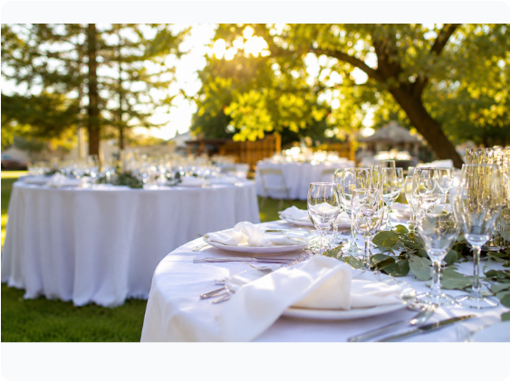
STP Marketing การกำหนดตำแหน่งผลิตภัณฑ์
การสร้างจุดยึดครองในใจลูกค้า (Brand Positioning)
หมายถึง การกำหนดจุดเด่นและภาพลักษณ์ของธุรกิจให้มีความชัดเจน แตกต่างจากคู่แข่ง และทำให้ลูกค้าจดจำได้ว่า เมื่อคิดถึงบริการประเภทนั้นจะนึกถึงธุรกิจของเราเป็นลำดับต้น ๆ
สำหรับธุรกิจจัดเลี้ยง สามารถสร้างจุดยึดครองใจลูกค้าได้ เช่น
ด้านคุณภาพ วัตถุดิบสดใหม่ รสชาติอร่อย และมาตรฐานสม่ำเสมอ
ด้านความคุ้มค่า ราคาเหมาะสม มีแพ็กเกจให้เลือกอย่างชัดเจน
ด้านความสะดวก ให้บริการครบวงจรตั้งแต่ออกแบบเมนูจนถึงเก็บสถานที่
ด้านความเชี่ยวชาญ เชี่ยวชาญงานเฉพาะ เช่น งานแต่งงาน อาหารฮาลาล หรืออาหารสุขภาพ
ด้านการบริการ พนักงานสุภาพ ใส่ใจรายละเอียด และแก้ปัญหาได้รวดเร็ว
ด้านภาพลักษณ์ การตกแต่งและนำเสนออาหารสวยงาม เหมาะกับการถ่ายภาพ
ด้านความยั่งยืน ใช้วัสดุรักษ์โลกและลดปริมาณอาหารเหลือทิ้ง
ตัวอย่าง ผู้ให้บริการจัดเลี้ยงกำหนดตำแหน่งของธุรกิจว่า“บริการจัดเลี้ยงอาหารสุขภาพระดับพรีเมียม สำหรับงานองค์กรที่ใส่ใจสุขภาพและสิ่งแวดล้อม”
ข้อความนี้ช่วยให้ลูกค้าเข้าใจได้ทันทีว่า ธุรกิจให้บริการอะไร เหมาะกับใคร และมีความแตกต่างจากคู่แข่งอย่างไร
บทที่ 2 การจัดการการตลาดของการจัดเลี้ยง
หน้า 13

Slide 15
ส่วนประสมการตลาดบริการ 7Ps Product & Price
Product (ผลิตภัณฑ์และบริการ)
Price (กลยุทธ์การตั้งราคา)
กลยุทธ์การตั้งราคา (Pricing Strategy) หมายถึง แนวทางที่ธุรกิจกำหนดราคาสินค้าและบริการให้เหมาะสมกับต้นทุน คุณค่าที่ลูกค้าได้รับ กลุ่มลูกค้าเป้าหมาย ราคาของคู่แข่ง และกำไรที่ธุรกิจต้องการ
สำหรับธุรกิจจัดเลี้ยง สามารถใช้กลยุทธ์การตั้งราคาได้ดังนี้
การตั้งราคาจากต้นทุน คำนวณต้นทุนวัตถุดิบ ค่าแรง ค่าขนส่ง ค่าอุปกรณ์ และบวกกำไรที่ต้องการ
การตั้งราคาต่อคน กำหนดราคาตามจำนวนแขก เช่น บุฟเฟต์คนละ 450 บาท
การตั้งราคาแบบแพ็กเกจ รวมอาหาร เครื่องดื่ม อุปกรณ์ และพนักงานไว้ในราคาเดียว เช่น แพ็กเกจงานเลี้ยง 100 คน ราคา 45,000 บาท
การตั้งราคาตามคุณค่า กำหนดราคาจากคุณภาพและประสบการณ์ที่ลูกค้าได้รับ เช่น เมนูพรีเมียมและการตกแต่งเฉพาะธีม
การตั้งราคาตามคู่แข่ง: เปรียบเทียบราคากับผู้ให้บริการรายอื่นในตลาด เพื่อให้ราคาแข่งขันได้
การตั้งราคาแบบหลายระดับ จัดแพ็กเกจ Basic, Standard และ Premium ให้เหมาะกับงบประมาณที่แตกต่างกัน
การตั้งราคาส่งเสริมการขาย เช่น ส่วนลดสำหรับลูกค้าประจำ การจองล่วงหน้า หรือการจัดงานในวันธรรมดา
การตั้งราคาตามช่วงเวลาและความต้องการ งานช่วงเทศกาลหรือฤดูแต่งงานอาจมีราคาสูงกว่าช่วงปกติ
Product (ผลิตภัณฑ์และบริการ) หมายถึง สิ่งที่ธุรกิจจัดเลี้ยงนำเสนอให้แก่ลูกค้า เพื่อตอบสนองความต้องการและสร้างความพึงพอใจ โดยครอบคลุมทั้งอาหาร เครื่องดื่ม และบริการที่เกี่ยวข้อง ไม่ได้หมายถึงอาหารเพียงอย่างเดียว
องค์ประกอบของผลิตภัณฑ์และบริการจัดเลี้ยง ได้แก่
อาหารและเครื่องดื่ม รสชาติ คุณภาพ ความสดใหม่ ความสะอาด และความหลากหลายของเมนู
รูปแบบการจัดเลี้ยง เช่น อาหารกล่อง บุฟเฟต์ ค็อกเทล โต๊ะจีน และบริการเสิร์ฟถึงโต๊ะ
การออกแบบเมนู ปรับให้เหมาะกับประเภทงาน งบประมาณ และลักษณะของแขก
เมนูเฉพาะกลุ่ม เช่น อาหารฮาลาล มังสวิรัติ อาหารสุขภาพ อาหารเด็ก หรืออาหารสำหรับผู้แพ้
การนำเสนออาหาร การจัดจาน การตกแต่งโต๊ะอาหาร และการออกแบบพื้นที่บริการ
อุปกรณ์และสิ่งอำนวยความสะดวก โต๊ะ เก้าอี้ ภาชนะ เครื่องอุ่นอาหารอุปกรณ์ตกแต่ง
พนักงานบริการ พนักงานเสิร์ฟ เชฟ ผู้ประสานงาน และทีมดูแลหน้างาน
บริการเสริม การจัดสถานที่ ระบบแสงและเสียง ดอกไม้ การทำความสะอาด และการเก็บอุปกรณ์หลังจบงาน
บทที่ 2 การจัดการการตลาดของการจัดเลี้ยง
หน้า 14

Slide 16
ส่วนประสมการตลาดบริการ 7Ps: Place & Promotion
Place (ช่องทางการจัดจำหน่ายและการเข้าถึง)
Promotion (การส่งเสริมการตลาด)
ช่องทางการจัดจำหน่าย (Place) หมายถึง วิธีการและช่องทางที่ธุรกิจใช้เพื่อนำผลิตภัณฑ์และบริการจัดเลี้ยงไปถึงลูกค้า รวมถึงช่องทางที่ลูกค้าใช้ค้นหาข้อมูล ติดต่อ สั่งจอง ชำระเงิน และรับบริการ
ช่องทางการจัดจำหน่ายของธุรกิจจัดเลี้ยง ได้แก่
หน้าร้านหรือสำนักงาน ลูกค้าเข้ามาสอบถาม ทดลองชิมอาหาร และจองบริการ
โทรศัพท์และแอปพลิเคชันแชต เช่น LINE Official Account สำหรับสอบถามราคา เลือกเมนู และยืนยันการจอง
เว็บไซต์ของธุรกิจ แสดงเมนู แพ็กเกจ ราคา ผลงาน และระบบจองออนไลน์
สื่อสังคมออนไลน์ เช่น Facebook, Instagram และ TikTok ใช้ประชาสัมพันธ์และรับคำสั่งซื้อ
แพลตฟอร์มจัดส่งอาหาร เหมาะสำหรับอาหารกล่อง ชุดอาหารว่าง และการจัดเลี้ยงขนาดเล็ก
ตัวแทนหรือพันธมิตรทางธุรกิจ เช่น โรงแรม สถานที่จัดงาน บริษัทรับจัดกิจกรรม และนักวางแผนงานแต่งงาน
การขายตรงแก่องค์กร ทีมขายติดต่อบริษัท หน่วยงานราชการ หรือสถานศึกษาโดยตรง
การออกบูธและงานแสดงสินค้า เปิดโอกาสให้ลูกค้าทดลองชิมและรู้จักบริการ
การส่งเสริมการขาย (Promotion) หมายถึง กิจกรรมและวิธีการสื่อสารทางการตลาดที่ธุรกิจใช้เพื่อประชาสัมพันธ์บริการ กระตุ้นความสนใจ จูงใจให้ลูกค้าตัดสินใจจอง และส่งเสริมให้กลับมาใช้บริการซ้ำ
สำหรับธุรกิจจัดเลี้ยง สามารถดำเนินการได้ดังนี้
การโฆษณา ประชาสัมพันธ์แพ็กเกจผ่าน Facebook, Instagram, TikTok หรือเว็บไซต์
การลดราคา เช่น ลด 10% สำหรับการจองล่วงหน้า หรือจัดงานในวันธรรมดา
การจัดแพ็กเกจพิเศษ เช่น จองบุฟเฟต์ 100 คน แถมอาหารว่างหรือเครื่องดื่ม
การทดลองชิม เปิดให้ลูกค้าทดลองชิมเมนูก่อนตัดสินใจจองงาน
การใช้รีวิว เผยแพร่ภาพผลงานและความคิดเห็นจากลูกค้าที่เคยใช้บริการ
การตลาดผ่านบุคคลที่มีอิทธิพล ให้ Influencer หรือผู้เชี่ยวชาญด้านอาหารช่วยแนะนำบริการ
การขายโดยพนักงาน ให้คำปรึกษา ออกแบบเมนู และนำเสนอแพ็กเกจที่เหมาะกับลูกค้า
การสร้างความสัมพันธ์ มอบส่วนลดหรือสิทธิพิเศษแก่ลูกค้าประจำและลูกค้าที่แนะนำผู้อื่น
การประชาสัมพันธ์ สนับสนุนกิจกรรมเพื่อสังคมหรือเข้าร่วมงานแสดงสินค้า เพื่อสร้างภาพลักษณ์ที่ดี
บทที่ 2 การจัดการการตลาดของการจัดเลี้ยง
หน้า 15

Slide 17
7Ps: People, Process, Physical Evidence
People (บุคลากร)
Process (กระบวนการบริการ)
Physical Evidence (สิ่งปรากฏ)
บุคลากรในธุรกิจจัดเลี้ยง ได้แก่
ผู้จัดการงานจัดเลี้ยง วางแผน ควบคุม และประสานงานโดยรวม
เชฟและผู้ช่วยครัว จัดเตรียมและปรุงอาหารให้มีคุณภาพและปลอดภัย
พนักงานบริการ ต้อนรับ เสิร์ฟอาหาร เก็บภาชนะ และดูแลแขก
พนักงานขาย ให้คำปรึกษา นำเสนอแพ็กเกจ และรับจองงาน
ผู้ประสานงาน ติดต่อกับลูกค้า สถานที่ และฝ่ายต่าง ๆ ที่เกี่ยวข้อง
พนักงานขนส่งและติดตั้ง ขนส่งอาหาร อุปกรณ์ และจัดเตรียมพื้นที่
พนักงานทำความสะอาด: ดูแลความสะอาดก่อน ระหว่าง และหลังงาน
กระบวนการให้บริการจัดเลี้ยงโดยทั่วไป ได้แก่
รับข้อมูลจากลูกค้า
สอบถามประเภทงาน วัน เวลา สถานที่ จำนวนแขก งบประมาณ และความต้องการพิเศษ
เสนอรูปแบบบริการและเมนู
ออกแบบเมนู รูปแบบการจัดเลี้ยง และแพ็กเกจให้เหมาะกับงาน
เสนอราคาและทำข้อตกลง
ระบุค่าใช้จ่าย ขอบเขตบริการ เงื่อนไขการชำระเงิน และการยกเลิกงานอย่างชัดเจน
ยืนยันการจองและรับชำระเงิน
รับเงินมัดจำ ออกเอกสารยืนยัน และกำหนดวันชำระยอดคงเหลือ
วางแผนและเตรียมงาน
จัดซื้อวัตถุดิบ เตรียมบุคลากร อุปกรณ์ การขนส่ง และตรวจสอบสถานที่
สิ่งปรากฏทางกายภาพในธุรกิจจัดเลี้ยง ได้แก่
สถานที่และบรรยากาศ ความสะอาด ความสวยงาม แสง สี และการตกแต่งพื้นที่
อาหารและเครื่องดื่ม รูปลักษณ์ การจัดจาน สีสัน ความสดใหม่ และความสะอาด
โต๊ะและอุปกรณ์ โต๊ะ เก้าอี้ ผ้าปูโต๊ะ ภาชนะ ช้อนส้อม และอุปกรณ์เสิร์ฟ
การแต่งกายของพนักงาน เครื่องแบบ ความสะอาด และบุคลิกภาพที่เป็นมืออาชีพ
เอกสารทางธุรกิจ ใบเสนอราคา เมนู สัญญา นามบัตร และใบเสร็จรับเงิน
สื่อและภาพลักษณ์ของแบรนด์ โลโก้ เว็บไซต์ สื่อสังคมออนไลน์ ภาพผลงาน และรีวิวจากลูกค้า
มาตรฐานและใบรับรอง เช่น ใบอนุญาตประกอบกิจการหรือมาตรฐานสุขอนามัย
บทที่ 2 การจัดการการตลาดของการจัดเลี้ยง
หน้า 16

Slide 18
ส่วนที่ 3 / PART 3
การวิเคราะห์ข้อมูลพื้นฐานสำหรับแผนการตลาด
เทคนิคการวิจัยตลาด การทำ SWOT Analysis และการประมาณการงบประมาณรายได้ทางการตลาด
บทที่ 2 การจัดการการตลาดของการจัดเลี้ยง
หน้า 17

Slide 19
การเก็บรวบรวมข้อมูลวิจัยการตลาดจัดเลี้ยง
การเก็บรวบรวมข้อมูลงานวิจัยด้านการจัดเลี้ยง หมายถึง กระบวนการแสวงหาและรวบรวมข้อมูลที่เกี่ยวข้องกับการดำเนินธุรกิจจัดเลี้ยงอย่างเป็นระบบ เพื่อนำข้อมูลมาวิเคราะห์และตอบวัตถุประสงค์ของการวิจัย เช่น การศึกษาพฤติกรรมของผู้ใช้บริการ ความต้องการด้านอาหาร ปัจจัยในการเลือกผู้ให้บริการ ระดับความพึงพอใจ คุณภาพการบริการ และปัญหาที่เกิดขึ้นระหว่างการจัดงาน ข้อมูลที่ได้จะช่วยให้ผู้ประกอบการสามารถวางแผนและพัฒนาบริการให้สอดคล้องกับความต้องการของตลาดได้อย่างเหมาะสม
ก่อนเก็บรวบรวมข้อมูล ผู้วิจัยต้องกำหนดวัตถุประสงค์และขอบเขตของการศึกษาให้ชัดเจน เช่น ต้องการศึกษาความพึงพอใจของลูกค้าที่ใช้บริการจัดเลี้ยงแบบบุฟเฟต์ หรือต้องการศึกษาปัจจัยที่มีผลต่อการเลือกใช้บริการจัดเลี้ยงขององค์กร จากนั้นจึงกำหนดประชากรและกลุ่มตัวอย่าง ซึ่งอาจประกอบด้วยเจ้าภาพ ผู้จัดงาน ผู้เข้าร่วมงาน พนักงานของบริษัทจัดเลี้ยง หรือผู้ประกอบการที่เกี่ยวข้อง
ข้อมูลที่ใช้ในงานวิจัยแบ่งได้เป็น 2 ประเภท ได้แก่ ข้อมูลปฐมภูมิ ซึ่งเป็นข้อมูลที่ผู้วิจัยเก็บโดยตรงจากกลุ่มเป้าหมาย เช่น แบบสอบถาม การสัมภาษณ์ การสังเกตและการสนทนากลุ่ม และ ข้อมูลทุติยภูมิ ซึ่งเป็นข้อมูลที่มีผู้รวบรวมไว้แล้ว เช่น รายงานยอดขาย ใบสั่งซื้อ รายงานข้อร้องเรียน รีวิวจากสื่อสังคมออนไลน์ บทความวิชาการ และงานวิจัยที่เกี่ยวข้อง การใช้ข้อมูลทั้งสองประเภทร่วมกันจะทำให้ผู้วิจัยเข้าใจสถานการณ์ได้อย่างรอบด้านมากขึ้น
วิธีที่นิยมใช้มากที่สุดคือ การเก็บข้อมูลด้วยแบบสอบถาม เพราะสามารถเก็บข้อมูลจากผู้ใช้บริการจำนวนมากได้ในระยะเวลาที่เหมาะสม เนื้อหาในแบบสอบถามอาจครอบคลุมคุณภาพและรสชาติของอาหาร ความหลากหลายของเมนู ความสะอาด ความตรงต่อเวลา การให้บริการของพนักงาน ความเหมาะสมของราคา และความตั้งใจกลับมาใช้บริการซ้ำ แบบสอบถามอาจใช้มาตรประมาณค่า 5 ระดับ ตั้งแต่พึงพอใจน้อยที่สุดไปจนถึงพึงพอใจมากที่สุด เพื่อให้สามารถนำผลไปวิเคราะห์ทางสถิติได้
บทที่ 2 การจัดการการตลาดของการจัดเลี้ยง
หน้า 18

Slide 20
การเก็บรวบรวมข้อมูลวิจัยการตลาดจัดเลี้ยง
การสัมภาษณ์ เหมาะสำหรับการเก็บข้อมูลเชิงลึก โดยผู้วิจัยสามารถสอบถามเหตุผล ความรู้สึก และประสบการณ์ของผู้ใช้บริการได้อย่างละเอียด เช่น เหตุผลที่เลือกบริษัทจัดเลี้ยง ความคาดหวังก่อนใช้บริการ ปัญหาที่พบ และสิ่งที่ต้องการให้ปรับปรุง วิธีนี้ช่วยให้ได้ข้อมูลที่แบบสอบถามอาจไม่สามารถอธิบายได้ครบถ้วน
นอกจากนี้ ผู้วิจัยสามารถใช้ การสังเกต เพื่อศึกษาพฤติกรรมที่เกิดขึ้นจริงภายในงาน เช่น เมนูที่แขกเลือกมากที่สุด ระยะเวลารอรับอาหาร ความเพียงพอของอาหาร การเติมอาหารของพนักงาน ความสะอาดของพื้นที่ และปริมาณอาหารเหลือทิ้ง การสังเกตช่วยลดข้อจำกัดจากข้อมูลที่เกิดจากความทรงจำหรือความคิดเห็นส่วนบุคคลของผู้ตอบ
ผู้วิจัยควรตรวจสอบคุณภาพของเครื่องมือก่อนนำไปใช้จริง โดยให้ผู้เชี่ยวชาญพิจารณาความสอดคล้องระหว่างคำถามกับวัตถุประสงค์การวิจัย และทดลองใช้เครื่องมือกับกลุ่มที่มีลักษณะใกล้เคียงกับกลุ่มตัวอย่าง การดำเนินการดังกล่าวช่วยให้สามารถปรับปรุงคำถามที่ไม่ชัดเจน ลดความคลาดเคลื่อน และเพิ่มความน่าเชื่อถือของข้อมูล
ระหว่างการเก็บรวบรวมข้อมูล ผู้วิจัยต้องคำนึงถึงจริยธรรมการวิจัย โดยชี้แจงวัตถุประสงค์ ขอความยินยอมจากผู้ให้ข้อมูล รักษาความลับ และไม่นำข้อมูลส่วนบุคคลไปใช้ในทางที่ก่อให้เกิดความเสียหาย เมื่อเก็บข้อมูลครบถ้วนแล้ว จะต้องตรวจสอบความสมบูรณ์ จัดหมวดหมู่ บันทึก และนำข้อมูลไปวิเคราะห์ตามวิธีการที่เหมาะสม
ตัวอย่างเช่น การศึกษาความพึงพอใจของผู้ใช้บริการจัดเลี้ยงแบบบุฟเฟต์ อาจเก็บแบบสอบถามจากผู้ร่วมงานจำนวน 200 คน พร้อมสัมภาษณ์ผู้จัดงานและสังเกตการให้บริการหน้างาน ข้อมูลดังกล่าวสามารถนำมาวิเคราะห์ว่าลูกค้าพึงพอใจด้านใด พบปัญหาเรื่องใด และมีปัจจัยใดที่ส่งผลต่อการตัดสินใจกลับมาใช้บริการ
ดังนั้น การเก็บรวบรวมข้อมูลงานวิจัยด้านการจัดเลี้ยงจึงเป็นขั้นตอนสำคัญที่ทำให้ได้ข้อมูลอย่างถูกต้อง เป็นระบบ และน่าเชื่อถือ ผลการวิจัยสามารถนำไปใช้ปรับปรุงคุณภาพอาหาร พัฒนาบุคลากร ออกแบบรูปแบบบริการ กำหนดราคา และวางแผนการตลาด เพื่อสร้างความพึงพอใจและเพิ่มความสามารถในการแข่งขันของธุรกิจจัดเลี้ยงได้อย่างยั่งยืน
บทที่ 2 การจัดการการตลาดของการจัดเลี้ยง
หน้า 18

Slide 21

การวิเคราะห์ SWOT Analysis สำหรับธุรกิจจัดเลี้ยง
ปัจจัย / ด้าน | เชิงบวก (Positive) | เชิงลบ (Negative)
ปัจจัยภายใน (Internal) | จุดแข็ง (Strengths) • เชฟมีความเชี่ยวชาญอาหารนานาชาติ • มีอุปกรณ์จัดเลี้ยงครบวงจรเป็นของตนเอง • มีฐานลูกค้าองค์กรประจำแน่นหนา | จุดอ่อน (Weaknesses) • พนักงานประจำมีจำกัด ต้องพึ่งพา Part-time • ยานพาหนะขนส่งยังมีไม่เพียงพอในช่วงวันหยุด • แบรนด์ยังไม่เป็นที่รู้จักในตลาดแต่งงาน
ปัจจัยภายนอก (External) | โอกาส (Opportunities) • เติบโตของธุรกิจงานประชุม MICE ในประเทศ • เทรนด์งานแต่งงานขนาดเล็กแต่เน้นอาหารคุณภาพสูง • การขยายตัวของสถานที่จัดงานอีเวนต์ใหม่ๆ | อุปสรรค (Threats) • ราคาวัตถุดิบอาหารสดผันผวนสูง • การแข่งขันด้านราคาตัดราคาจากผู้เล่นรายใหม่ • พฤติกรรมผู้บริโภคปรับเปลี่ยนงบประมาณรวดเร็ว
บทที่ 2 การจัดการการตลาดของการจัดเลี้ยง
หน้า 19

Slide 22
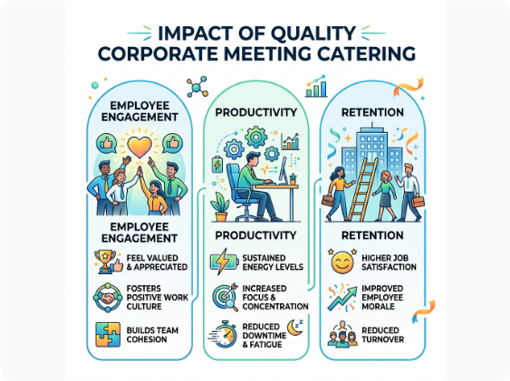
การวิเคราะห์โอกาสและช่องว่างทางการตลาด
การแปลงข้อมูลวิจัยสู่การค้นหาโอกาสใหม่ (Market Opportunities)
การแปลงข้อมูลวิจัยสู่การค้นหาโอกาสใหม่ หมายถึง กระบวนการนำข้อมูลที่รวบรวมได้จากการวิจัยตลาดมาวิเคราะห์และตีความ เพื่อค้นหาความต้องการที่ยังไม่ได้รับการตอบสนอง แนวโน้มพฤติกรรมของลูกค้า ช่องว่างทางการตลาด และแนวทางพัฒนาผลิตภัณฑ์หรือบริการใหม่ ซึ่งช่วยให้ธุรกิจจัดเลี้ยงสามารถตอบสนองลูกค้าได้ตรงจุดและสร้างความได้เปรียบในการแข่งขัน
ข้อมูลที่นำมาวิเคราะห์อาจมาจากแบบสอบถาม การสัมภาษณ์ การสังเกต ยอดขาย ข้อร้องเรียน รีวิวออนไลน์ พฤติกรรมการสั่งซื้อ และข้อมูลของคู่แข่ง ตัวอย่างเช่น หากผลการวิจัยพบว่าลูกค้าจำนวนมากสนใจอาหารเพื่อสุขภาพ แต่ผู้ให้บริการในพื้นที่ยังมีเมนูประเภทนี้ไม่เพียงพอ ข้อมูลดังกล่าวสะท้อนโอกาสในการพัฒนาแพ็กเกจจัดเลี้ยงเพื่อสุขภาพโดยเฉพาะ
กระบวนการแปลงข้อมูลวิจัยสามารถดำเนินการได้ดังนี้
รวบรวมและจัดหมวดหมู่ข้อมูล แบ่งข้อมูลออกเป็นประเด็น เช่น ลักษณะลูกค้า พฤติกรรมการซื้อ ความต้องการ ปัญหาที่พบ ระดับราคา และแนวโน้มตลาด
วิเคราะห์รูปแบบและแนวโน้ม พิจารณาว่าลูกค้าส่วนใหญ่ต้องการอะไร เมนูใดได้รับความนิยม ช่องทางใดสร้างยอดขาย และพฤติกรรมใดกำลังเปลี่ยนแปลง
บทที่ 2 การจัดการการตลาดของการจัดเลี้ยง
หน้า 20

Slide 23
การวิเคราะห์โอกาสและช่องว่างทางการตลาด
ค้นหาปัญหาที่ยังไม่ได้รับการแก้ไข วิเคราะห์ข้อร้องเรียนหรือความไม่สะดวกของลูกค้า เช่น ขั้นตอนจองยุ่งยาก อาหารไม่เหมาะกับผู้แพ้อาหาร หรือไม่มีแพ็กเกจสำหรับงานขนาดเล็ก
ระบุกลุ่มลูกค้า ที่มีศักยภาพค้นหากลุ่มตลาดที่ธุรกิจยังให้บริการไม่ครอบคลุม เช่น ผู้สูงอายุ เด็ก ผู้รักสุขภาพ ลูกค้าฮาลาล หรือองค์กรขนาดเล็ก
ประเมินช่องว่างทางการตลาดเปรียบเทียบความต้องการของลูกค้ากับบริการที่ธุรกิจและคู่แข่งมีอยู่ หากความต้องการสูงแต่มีผู้ให้บริการน้อย ย่อมเป็นโอกาสทางการตลาดที่น่าสนใจ
พัฒนาแนวคิดผลิตภัณฑ์หรือบริการใหม่ นำผลการวิเคราะห์มาออกแบบเมนู แพ็กเกจ ราคา ช่องทางการจอง และประสบการณ์บริการให้เหมาะกับกลุ่มเป้าหมาย
ทดลองตลาดและประเมินผลทดลอง ให้บริการในกลุ่มลูกค้าขนาดเล็ก เก็บความคิดเห็น และปรับปรุงก่อนนำเสนอในตลาดอย่างเต็มรูปแบบ
บทที่ 2 การจัดการการตลาดของการจัดเลี้ยง
หน้า 20

Slide 24

การกำหนดเป้าหมายทางการตลาดและ KPIs
การตั้งเป้าหมายตามหลัก SMART Goals
การวางแผนการตลาดธุรกิจจัดเลี้ยงจำเป็นต้องมี ตัวชี้วัดผลการดำเนินงาน หรือ KPIs (Key Performance Indicators) เพื่อใช้ประเมินว่าแผนการตลาดสามารถบรรลุวัตถุประสงค์ที่กำหนดไว้หรือไม่ ตัวชี้วัดที่ชัดเจนช่วยให้ธุรกิจติดตามผลการดำเนินงาน ค้นหาปัญหา ปรับปรุงกลยุทธ์ และจัดสรรงบประมาณได้อย่างมีประสิทธิภาพ
KPIs ที่ดีควรเชื่อมโยงกับวัตถุประสงค์ทางการตลาด สามารถวัดผลได้ มีเป้าหมายและระยะเวลากำหนดอย่างชัดเจน เช่น ไม่ควรกำหนดเพียงว่า “ต้องการเพิ่มยอดขาย” แต่ควรกำหนดว่า “เพิ่มยอดขายบริการจัดเลี้ยงองค์กรร้อยละ 15 ภายใน 6 เดือน”
25%
เป้าหมายด้านรายได้ เพิ่มยอดขายรวมขึ้น 25% ภายในปีงบประมาณเป้าหมายเติบโตรายปี
บทที่ 2 การจัดการการตลาดของการจัดเลี้ยง
หน้า 21

Slide 25
การกำหนดเป้าหมายทางการตลาดและ KPIs
ตัวอย่างการกำหนด KPIs
วัตถุประสงค์ | ตัวชี้วัด | เป้าหมาย | ระยะเวลา
เพิ่มยอดขาย | อัตราการเติบโตของยอดขาย | เพิ่มขึ้น 15% | ภายใน 6 เดือน
เพิ่มลูกค้าใหม่ | จำนวนลูกค้าใหม่ | 20 รายต่อเดือน | ทุกเดือน
เพิ่มอัตราการจอง | Conversion Rate | ไม่น้อยกว่า 30% | ภายใน 3 เดือน
รักษาลูกค้าเดิม | อัตราการใช้บริการซ้ำ | ไม่น้อยกว่า 40% | ภายใน 1 ปี
สร้างความพึงพอใจ | คะแนนความพึงพอใจ | ไม่น้อยกว่า 4.50 จาก 5 | หลังจบทุกงาน
ควบคุมคุณภาพ | อัตราการบริการตรงเวลา | ไม่น้อยกว่า 95% | ทุกเดือน
ควบคุมงบประมาณ | Marketing ROI | ไม่น้อยกว่า 20% | ทุกไตรมาส
บทที่ 2 การจัดการการตลาดของการจัดเลี้ยง
หน้า 21

Slide 26
การกำหนดเป้าหมายทางการตลาดและ KPIs
25%
ตัวอย่างเช่น ธุรกิจต้องการเพิ่มยอดจองงานจัดเลี้ยงองค์กร จึงโฆษณาผ่าน Facebook และ LINE เป็นเวลา 3 เดือน โดยกำหนดตัวชี้วัด ได้แก่ จำนวนผู้สอบถามอย่างน้อย 100 รายต่อเดือน อัตราการจองไม่น้อยกว่าร้อยละ 30 และต้นทุนในการหาลูกค้าใหม่ไม่เกิน 1,000 บาทต่อราย เมื่อครบระยะเวลาจึงนำผลที่เกิดขึ้นจริงมาเปรียบเทียบกับเป้าหมาย เพื่อพิจารณาว่าควรดำเนินกลยุทธ์ต่อ ปรับปรุง หรือเปลี่ยนช่องทางการตลาด
สรุปได้ว่า KPIs เป็นเครื่องมือที่ช่วยเปลี่ยนแผนการตลาดจากแนวคิดให้กลายเป็นผลลัพธ์ที่ตรวจสอบได้ ทำให้ผู้ประกอบการธุรกิจจัดเลี้ยงทราบว่ากลยุทธ์ใดได้ผล กลยุทธ์ใดต้องปรับปรุง และควรใช้ทรัพยากรทางการตลาดอย่างไรเพื่อให้เกิดยอดขาย ความพึงพอใจ และการเติบโตอย่างยั่งยืน
บทที่ 2 การจัดการการตลาดของการจัดเลี้ยง
หน้า 21

Slide 27
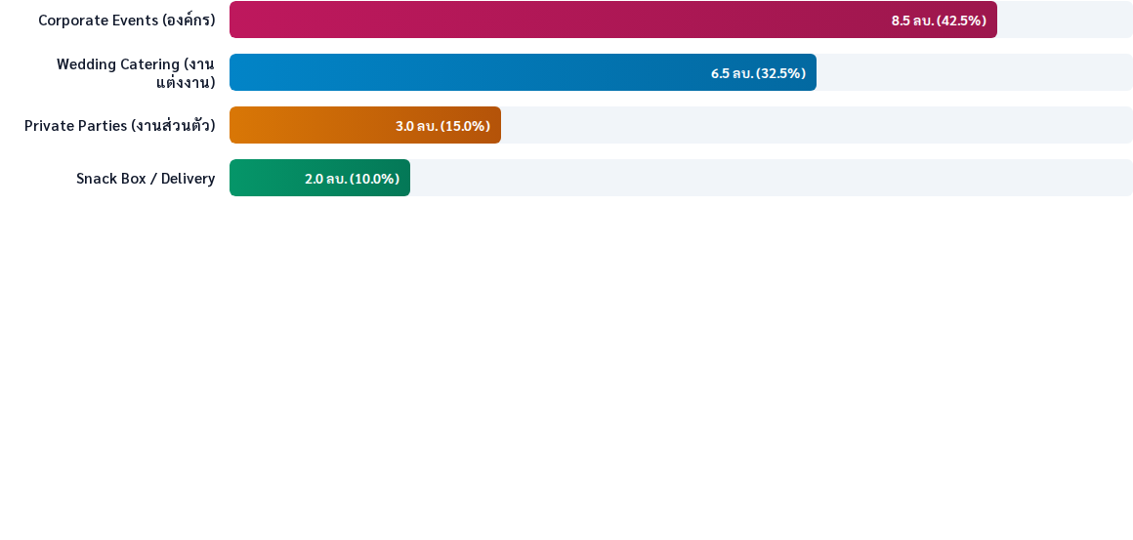
การประมาณการยอดขายตามช่องทางจัดเลี้ยง
บทที่ 2 การจัดการการตลาดของการจัดเลี้ยง
หน้า 22

Slide 28
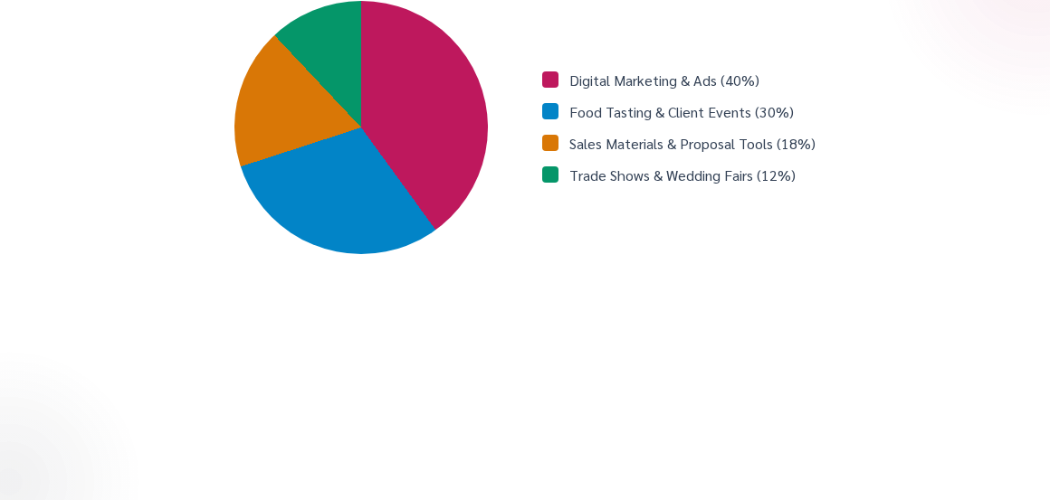
การจัดสรรงบประมาณการตลาดจัดเลี้ยง
บทที่ 2 การจัดการการตลาดของการจัดเลี้ยง
หน้า 23

Slide 29
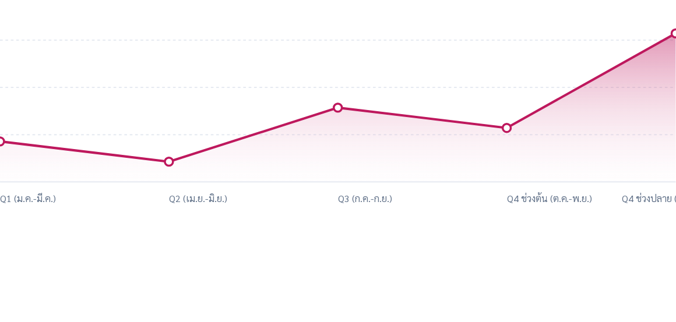
แนวโน้มความต้องการจัดเลี้ยงตามฤดูกาล
บทที่ 2 การจัดการการตลาดของการจัดเลี้ยง
หน้า 24

Slide 30
ส่วนที่ 4 / PART 4
การเสนอขายและการปิดการขายงานจัดเลี้ยง
กระบวนการบริหารทีมขาย การจัดทำข้อเสนอ BEO เทคนิคเจรจา และกลยุทธ์การปิดการขายอย่างมีประสิทธิภาพ
บทที่ 2 การจัดการการตลาดของการจัดเลี้ยง
หน้า 25

Slide 31

กระบวนการบริหารการขายงานจัดเลี้ยง
2. Proposal & BEO
4. Contract & Closing
จัดทำใบเสนอราคาและคำสั่งจัดเลี้ยง (Banquet Event Order)
ส่งให้ลูกค้า
เซ็นสัญญา เก็บเงินมัดจำ และส่งมอบงานให้ทีมปฏิบัติการ
1. Prospecting & Inquiry
3. Tasting & Pitching
รับผู้สนใจ รับบรีฟความต้องการ งบประมาณ จำนวนแขก และรูปแบบงาน
นำเสนอขาย จัดชิมอาหาร ปรับแก้เมนู และจัดการข้อโต้แย้ง
บทที่ 2 การจัดการการตลาดของการจัดเลี้ยง
หน้า 26

Slide 32
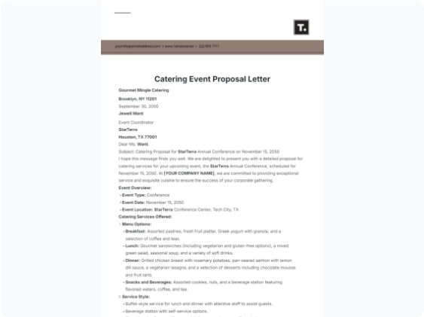
การเตรียมตัวและการสร้างข้อเสนอขาย (BEO)
การเตรียมตัวและการสร้างข้อเสนอขาย (BEO)BEO
(Banquet Event Order) หมายถึง เอกสารคำสั่งงานจัดเลี้ยงที่รวบรวมรายละเอียดและข้อตกลงเกี่ยวกับการจัดงานไว้อย่างครบถ้วน เพื่อให้ลูกค้าและฝ่ายปฏิบัติงานเข้าใจตรงกัน เอกสารนี้ใช้เป็นแนวทางในการเสนอขาย ยืนยันการจอง วางแผนงาน และประสานงานระหว่างฝ่ายขาย ฝ่ายครัว ฝ่ายบริการ ฝ่ายจัดสถานที่ และฝ่ายบัญชี
BEO ไม่ได้เป็นเพียงใบเสนอราคา แต่เป็นเอกสารที่ระบุว่า ใครจัดงานอะไร ที่ไหน เมื่อใด มีผู้ร่วมงานกี่คน ต้องใช้อาหาร อุปกรณ์ และบริการใดบ้าง รวมถึงมีค่าใช้จ่ายและเงื่อนไขอย่างไร
การเตรียมตัวก่อนสร้างข้อเสนอขายผู้ให้บริการควรศึกษาข้อมูลลูกค้าและเตรียมความพร้อมก่อนเข้าพบหรือนำเสนอข้อเสนอ โดยดำเนินการดังนี้
ศึกษาประเภทของลูกค้า เช่น ลูกค้าบุคคล บริษัท หรือหน่วยงานราชการ
ทำความเข้าใจลักษณะงาน เช่น งานประชุม งานแต่งงาน งานเลี้ยงพนักงาน หรืองานเปิดตัวสินค้า
ตรวจสอบวัน เวลา และความพร้อมของสถานที่
เตรียมตัวอย่างเมนู แพ็กเกจ ราคา และภาพผลงานที่ผ่านมา
ตรวจสอบกำลังการผลิต จำนวนพนักงาน อุปกรณ์ และระบบขนส่ง
ศึกษาราคาของคู่แข่งและแนวโน้มความต้องการของตลาด
เตรียมคำถามเพื่อค้นหาความต้องการและข้อจำกัดของลูกค้า
บทที่ 2 การจัดการการตลาดของการจัดเลี้ยง
หน้า 27

Slide 33
การเตรียมตัวและการสร้างข้อเสนอขาย (BEO)
2. การค้นหาความต้องการของลูกค้า
ก่อนจัดทำ BEO ผู้ให้บริการต้องสอบถามรายละเอียดสำคัญ ได้แก่
ชื่อและวัตถุประสงค์ของงาน
วัน เวลา และสถานที่จัดงาน
จำนวนแขกที่คาดการณ์และจำนวนที่รับประกัน
งบประมาณต่อคนหรืองบประมาณรวม
รูปแบบการจัดเลี้ยง เช่น บุฟเฟต์ ค็อกเทล โต๊ะจีน หรืออาหารกล่อง
รายการอาหารและเครื่องดื่มที่ต้องการ
ข้อจำกัดด้านอาหาร เช่น อาหารฮาลาล มังสวิรัติ หรือการแพ้อาหาร
รูปแบบการจัดห้อง โต๊ะ เก้าอี้ และเวที
จำนวนพนักงานและลักษณะการให้บริการ
อุปกรณ์พิเศษ เช่น เครื่องเสียง จอภาพ ไมโครโฟน และป้ายงาน
เงื่อนไขการชำระเงิน การเปลี่ยนแปลง และการยกเลิกงาน
บทที่ 2 การจัดการการตลาดของการจัดเลี้ยง
หน้า 27

Slide 34
การเตรียมตัวและการสร้างข้อเสนอขาย (BEO)
3. การสร้างข้อเสนอขาย
ข้อเสนอขายที่ดีควรแสดงให้ลูกค้าเห็นว่าบริการสามารถตอบโจทย์งานได้อย่างไร โดยนำเสนอประโยชน์และคุณค่าที่ลูกค้าจะได้รับ ไม่ควรเน้นเฉพาะรายการอาหารหรือราคาเท่านั้น เนื้อหาควรประกอบด้วย
ข้อมูลและความน่าเชื่อถือของผู้ให้บริการ
แนวคิดหรือรูปแบบการจัดงาน
เมนูและรูปแบบบริการที่แนะนำ
สิ่งที่รวมอยู่ในแพ็กเกจ
บริการเสริมหรือทางเลือกเพิ่มเติม
ราคา ภาษี และค่าบริการ
เงื่อนไขการจองและชำระเงิน
ระยะเวลาที่ข้อเสนอมีผล
จุดเด่นที่แตกต่างจากคู่แข่ง
ผู้ให้บริการอาจจัดทำข้อเสนอหลายระดับ เช่น Basic, Standard และ Premium เพื่อให้ลูกค้าเปรียบเทียบและเลือกได้ตามงบประมาณ
บทที่ 2 การจัดการการตลาดของการจัดเลี้ยง
หน้า 27

Slide 35
การเตรียมตัวและการสร้างข้อเสนอขาย (BEO)
4. ส่วนประกอบสำคัญของเอกสาร BEO
BEO ที่สมบูรณ์ควรมีรายละเอียดดังต่อไปนี้
ข้อมูลลูกค้า
ชื่อลูกค้าหรือองค์กร ที่อยู่ หมายเลขโทรศัพท์ และผู้ประสานงาน
ข้อมูลงาน
ชื่องาน ประเภทงาน วัน เวลา สถานที่ และจำนวนผู้เข้าร่วม
กำหนดการของงาน
ระบุเวลาติดตั้ง เปิดพื้นที่ เสิร์ฟอาหาร เก็บอาหาร และรื้อถอนอุปกรณ์
รายการอาหารและเครื่องดื่ม
ระบุชื่อเมนู จำนวน ราคา รูปแบบการเสิร์ฟ และข้อจำกัดด้านอาหาร
การจัดสถานที่
ระบุรูปแบบโต๊ะ เก้าอี้ เวที จุดลงทะเบียน และจุดบริการอาหาร
บุคลากรและอุปกรณ์
ระบุจำนวนพนักงานบริการ เชฟ อุปกรณ์อาหาร เครื่องเสียง และวัสดุตกแต่ง
ค่าใช้จ่าย
ระบุราคาอาหาร ค่าแรง ค่าขนส่ง ค่าอุปกรณ์ ค่าบริการ ภาษี และยอดรวมสุทธิ
เงื่อนไขและข้อตกลง
ระบุเงินมัดจำ วันชำระเงิน จำนวนแขกที่รับประกัน การเปลี่ยนแปลง และการยกเลิก
ผู้รับผิดชอบและการอนุมัติ
มีชื่อผู้ประสานงาน ผู้จัดทำเอกสาร และลายมือชื่อของลูกค้าเพื่อยืนยันข้อตกลง
บทที่ 2 การจัดการการตลาดของการจัดเลี้ยง
หน้า 27

Slide 36
การเตรียมตัวและการสร้างข้อเสนอขาย (BEO)
5. การตรวจสอบและยืนยัน BEO
เมื่อจัดทำเอกสารแล้ว ควรส่งให้ลูกค้าตรวจสอบรายละเอียด โดยเฉพาะวัน เวลา จำนวนแขก เมนู ราคา และบริการเพิ่มเติม หลังจากลูกค้ายืนยันแล้ว เอกสารต้องถูกส่งต่อให้ทุกฝ่ายที่เกี่ยวข้อง และหากมีการแก้ไขควรออก BEO ฉบับใหม่ พร้อมระบุเลขที่ฉบับและวันที่แก้ไขอย่างชัดเจน เพื่อป้องกันการใช้ข้อมูลฉบับเดิม
ก่อนวันจัดงานควรมีการประชุมสรุปงานหรือ BEO Meeting เพื่อทบทวนลำดับเวลา หน้าที่ของแต่ละฝ่าย ความต้องการพิเศษ และแผนสำรองสำหรับเหตุการณ์ที่อาจเกิดขึ้น เช่น จำนวนแขกเพิ่ม อาหารไม่เพียงพอ หรือสภาพอากาศเปลี่ยนแปลง
ตัวอย่างข้อมูลใน BEOบริษัทแห่งหนึ่งจัดสัมมนาพนักงานจำนวน 150 คน เวลา 08.00–16.00 น. ผู้ให้บริการจัดทำ BEO ระบุอาหารว่างสองรอบ อาหารกลางวันแบบบุฟเฟต์ เมนูมังสวิรัติ 10 ชุด พนักงานบริการ 8 คน รูปแบบห้องเรียน ระบบเสียง จุดลงทะเบียน เวลาเข้าติดตั้ง และค่าใช้จ่ายทั้งหมด เมื่อได้รับการยืนยัน เอกสารจึงถูกส่งให้ฝ่ายครัว ฝ่ายบริการ ฝ่ายสถานที่ และฝ่ายบัญชีใช้ดำเนินงานร่วมกัน
บทที่ 2 การจัดการการตลาดของการจัดเลี้ยง
หน้า 27

Slide 37



เทคนิคการนำเสนอขายอย่างมืออาชีพ
การรับบรีฟแบบเจาะลึก
การขายด้วยภาพและอารมณ์
การสร้างความมั่นใจ
เน้นการเป็น "ผู้ฟังที่ดี" ถามคำถามปลายเปิดเพื่อค้นหาความกังวลที่แท้จริงของลูกค้า เช่น ลำดับความสำคัญระหว่างรสชาติ ความสวยงาม หรือราคา
ใช้แฟ้มผลงาน (Portfolio) ภาพถ่ายงานจริง และวิดีโอเพื่อช่วยให้ลูกค้าเห็นภาพไลน์จัดเลี้ยงจำลอง แทนการอ่านเพียงรายชื่อเมนูกระดาษ
เน้นย้ำเรื่องมาตรฐานสุขอนามัย แผนสำรองกรณีฉุกเฉิน (เช่น ฝนตกในการจัดงานนอกสถานที่) และรีวิวประทับใจจากลูกค้ารายอื่น
บทที่ 2 การจัดการการตลาดของการจัดเลี้ยง
หน้า 28

Slide 38
การจัดการกับข้อโต้แย้งของลูกค้า
1. ข้อโต้แย้งเรื่องราคาแพงเกินไป (Price Objection)
2. ข้อโต้แย้งเรื่องลังเลในรสชาติ (Quality Uncertainty)
แนวทางแก้ไข
ไม่ควรรีบลดราคาในทันที แต่ให้เน้นย้ำถึง "คุณค่าที่ได้รับ" (Value Proposition) เช่น ปริมาณอาหารที่การันตีความอิ่ม อุปกรณ์หรูหรา และพนักงานดูแลอย่างใกล้ชิด หรือเสนอการปรับลดรายการอาหารบางตัวเพื่อให้อยู่ในงบประมาณ
แนวทางแก้ไข
เสนอกิจกรรมชิมอาหาร (Food Tasting Session) สำหรับเมนูไฮไลต์ หรือพาเยี่ยมชมการจัดงานจริงหน้างาน เพื่อให้ลูกค้าสัมผัสถึงคุณภาพและการบริการจริงก่อนตัดสินใจ
บทที่ 2 การจัดการการตลาดของการจัดเลี้ยง
หน้า 29

Slide 39
กลยุทธ์และเทคนิคการปิดการขาย
กลยุทธ์การปิดการขายงานจัดเลี้ยง
กลยุทธ์การปิดการขาย หมายถึง วิธีการที่พนักงานขายใช้ช่วยให้ลูกค้าตัดสินใจยืนยันการจองบริการ หลังจากรับทราบความต้องการ นำเสนอเมนู แพ็กเกจ ราคา และรายละเอียดในเอกสาร BEO แล้ว การปิดการขายที่ดีไม่ใช่การกดดันลูกค้า แต่เป็นการสร้างความมั่นใจว่าข้อเสนอสามารถตอบสนองความต้องการและคุ้มค่ากับงบประมาณของลูกค้า
1. สรุปความต้องการและคุณค่าที่ลูกค้าจะได้รับ
ก่อนขอให้ลูกค้าตัดสินใจ พนักงานขายควรสรุปประเด็นสำคัญ เช่น รูปแบบงาน จำนวนแขก เมนู งบประมาณ และบริการที่รวมอยู่ในแพ็กเกจ พร้อมเชื่อมโยงคุณสมบัติของบริการกับประโยชน์ที่ลูกค้าจะได้รับ
2. ใช้หลักฐานสร้างความน่าเชื่อถือ
ลูกค้ามักกังวลเรื่องคุณภาพอาหาร ความสะอาด ความตรงต่อเวลา และความสามารถในการรองรับแขก ผู้ขายจึงควรนำเสนอภาพผลงาน รีวิวลูกค้า ใบรับรองมาตรฐาน ตัวอย่างเมนู หรือรายชื่อลูกค้าองค์กรที่เคยให้บริการ เพื่อช่วยลดความเสี่ยงที่ลูกค้ารับรู้
3. เสนอทางเลือกที่ตัดสินใจได้ง่าย
แทนที่จะถามว่าลูกค้าจะจองหรือไม่ ผู้ขายอาจเสนอทางเลือกที่เหมาะสม 2–3 ทาง เช่น แพ็กเกจ Standard และ Premium หรือเมนูอาหารไทยและอาหารนานาชาติ วิธีนี้ช่วยให้ลูกค้าเปรียบเทียบและตัดสินใจได้ง่ายขึ้น
บทที่ 2 การจัดการการตลาดของการจัดเลี้ยง
หน้า 30

Slide 40
กลยุทธ์และเทคนิคการปิดการขาย
4. จัดการข้อโต้แย้งของลูกค้า
ก่อนปิดการขาย ผู้ขายควรเปิดโอกาสให้ลูกค้าสอบถามและแสดงข้อกังวล เช่น ราคาสูง งบประมาณจำกัด เมนูไม่เพียงพอ หรือยังไม่มั่นใจในคุณภาพ จากนั้นรับฟังอย่างตั้งใจ อธิบายข้อเท็จจริง และเสนอแนวทางแก้ไขที่เหมาะสม
หากลูกค้าเห็นว่าราคาสูง ไม่ควรรีบลดราคาทันที แต่ควรอธิบายสิ่งที่รวมอยู่ในบริการ หรือปรับรายการบางส่วนให้เหมาะกับงบประมาณ เพื่อรักษาคุณค่าและผลกำไรของธุรกิจ
5. สร้างความเร่งด่วนอย่างเหมาะสม
ธุรกิจสามารถช่วยให้ลูกค้าตัดสินใจเร็วขึ้นด้วยเงื่อนไขที่มีระยะเวลาชัดเจน เช่น การรับประกันวันจัดงาน ราคาโปรโมชั่น หรือสิทธิพิเศษสำหรับการยืนยันภายในกำหนด แต่ต้องเป็นข้อมูลจริงและไม่สร้างแรงกดดันเกินสมควร
6. เพิ่มคุณค่าแทนการลดราคา
หากลูกค้ายังลังเล ผู้ขายอาจเพิ่มบริการที่มีคุณค่าต่อลูกค้าแต่มีต้นทุนไม่สูงมาก เช่น ป้ายเมนู อาหารสำหรับทีมงาน การตกแต่งโต๊ะ หรือบริการเครื่องดื่มเพิ่มเติม การเพิ่มคุณค่าช่วยให้ข้อเสนอน่าสนใจโดยไม่กระทบกำไรมากเกินไป
7. ใช้การทดลองชิมเพื่อสร้างความมั่นใจ
สำหรับงานสำคัญ เช่น งานแต่งงานหรืองานเลี้ยงองค์กรขนาดใหญ่ การเปิดโอกาสให้ลูกค้าทดลองชิมช่วยลดความกังวลด้านรสชาติ คุณภาพ และปริมาณอาหาร เมื่อได้รับประสบการณ์ที่ดี ลูกค้ามักตัดสินใจจองได้ง่ายขึ้น
บทที่ 2 การจัดการการตลาดของการจัดเลี้ยง
หน้า 30

Slide 41
กลยุทธ์และเทคนิคการปิดการขาย
8. ถามเพื่อขอคำยืนยันอย่างตรงไปตรงมา
เมื่อผู้ขายเห็นว่าลูกค้ายอมรับรายละเอียดและไม่มีข้อกังวลสำคัญแล้ว ควรถามเพื่อปิดการขายอย่างสุภาพและชัดเจน เช่น
“หากรายละเอียดตรงตามที่ต้องการ สามารถยืนยันแพ็กเกจนี้ได้เลยไหมครับ/คะ”
“ให้ทางเราสำรองวันและจัดทำสัญญาให้เลยดีไหมครับ/คะ”
“ลูกค้าสะดวกชำระเงินมัดจำผ่านช่องทางใดครับ/คะ”
9. กำหนดขั้นตอนหลังการตัดสินใจให้ชัดเจน
เมื่อได้รับคำยืนยัน ควรส่งเอกสาร BEO ฉบับล่าสุด สัญญา ใบแจ้งชำระเงิน และกำหนดเวลาชำระเงินมัดจำให้ลูกค้าทันที พร้อมระบุผู้ประสานงานหลัก การปิดการขายจะสมบูรณ์เมื่อมีหลักฐานยืนยัน เช่น ลายมือชื่อในสัญญา การตอบรับ BEO และการชำระเงินมัดจำ ไม่ใช่เพียงการตอบตกลงด้วยวาจา
10. ติดตามลูกค้าอย่างเป็นระบบ
กรณีที่ลูกค้ายังไม่ตัดสินใจ ควรกำหนดวันติดตามผลและบันทึกประเด็นที่ลูกค้ายังกังวล การติดตามควรให้ข้อมูลที่เป็นประโยชน์ เช่น ข้อเสนอที่ปรับตามงบประมาณ เมนูใหม่ หรือคำตอบเพิ่มเติม มากกว่าการสอบถามซ้ำ ๆ ว่าลูกค้าตัดสินใจแล้วหรือยัง
ตัวอย่าง ลูกค้าต้องการจัดงานเลี้ยง 200 คน แต่ลังเลเพราะงบประมาณจำกัด พนักงานขายจึงปรับแพ็กเกจโดยลดเมนูจาก 10 รายการเหลือ 8 รายการ คงเมนูหลักที่ลูกค้าให้ความสำคัญ และเพิ่มบริการเครื่องดื่มโดยไม่คิดค่าใช้จ่าย จากนั้นสรุปราคาและส่ง BEO ฉบับแก้ไข เมื่อลูกค้าเห็นว่าข้อเสนอตรงตามงบประมาณจึงลงนามและชำระเงินมัดจำ
บทที่ 2 การจัดการการตลาดของการจัดเลี้ยง
หน้า 30

Slide 42
การบริการหลังการขายและการสร้างความสัมพันธ์
1. การติดตามผลหลังงาน (Post-Event Follow-up)
2. การบริหารความสัมพันธ์ระยะยาว (CRM Strategy)
การติดตามผลหลังงานจัดเลี้ยง
การติดตามผลหลังงานจัดเลี้ยง หมายถึง กระบวนการติดต่อและประเมินผลภายหลังการให้บริการเสร็จสิ้น เพื่อสอบถามความพึงพอใจ รับฟังความคิดเห็น ตรวจสอบปัญหาที่เกิดขึ้น และนำข้อมูลไปพัฒนาการบริการในครั้งต่อไป นอกจากนี้ยังเป็นส่วนสำคัญของการสร้างความสัมพันธ์ระยะยาวและเพิ่มโอกาสที่ลูกค้าจะกลับมาใช้บริการซ้ำ
หลังจบงาน ผู้ให้บริการควรดำเนินการติดตามผลภายในระยะเวลาที่เหมาะสม เช่น ภายใน 1–3 วัน เนื่องจากลูกค้าและผู้จัดงานยังจดจำรายละเอียดของบริการได้ชัดเจน การติดตามอาจดำเนินการผ่านโทรศัพท์ อีเมล LINE แบบสอบถามออนไลน์ หรือการเข้าพบลูกค้า โดยเลือกช่องทางให้เหมาะกับประเภทและความสะดวกของลูกค้า
ตัวอย่างข้อความติดตามผล
“ขอขอบพระคุณที่ไว้วางใจให้เราดูแลงานจัดเลี้ยงของท่าน ทางเรายินดีรับฟังความคิดเห็นเกี่ยวกับอาหารและการบริการ เพื่อนำไปปรับปรุงให้ดียิ่งขึ้น หากสะดวก ขอความกรุณาประเมินความพึงพอใจผ่านแบบสอบถามที่แนบมานี้”
การบริหารความสัมพันธ์ระยะยาวกับลูกค้างานจัดเลี้ยง
การบริหารความสัมพันธ์ระยะยาว หมายถึง กระบวนการสร้าง รักษา และพัฒนาความสัมพันธ์ระหว่างธุรกิจจัดเลี้ยงกับลูกค้าอย่างต่อเนื่อง ตั้งแต่ก่อนการขาย ระหว่างให้บริการ ไปจนถึงหลังจบงาน โดยมีเป้าหมายให้ลูกค้าเกิดความพึงพอใจ ความไว้วางใจ ความผูกพัน และกลับมาใช้บริการซ้ำ รวมถึงแนะนำบริการให้แก่บุคคลอื่น
แนวคิดนี้ไม่ได้มุ่งสร้างยอดขายจากงานเพียงครั้งเดียว แต่ให้ความสำคัญกับ คุณค่าตลอดช่วงเวลาที่ลูกค้ามีความสัมพันธ์กับธุรกิจ เพราะการรักษาลูกค้าเดิมมักช่วยสร้างรายได้อย่างต่อเนื่อง โดยเฉพาะลูกค้าองค์กรที่มีการประชุม สัมมนา หรือจัดงานประจำปี
ตัวอย่าง บริษัทจัดเลี้ยงบันทึกว่าลูกค้าองค์กรแห่งหนึ่งจัดอบรมทุกสามเดือน ต้องการอาหารฮาลาล 20 ชุด และมีงบประมาณเฉลี่ยคนละ 500 บาท ก่อนถึงรอบการอบรมครั้งต่อไป บริษัทจึงส่งเมนูและข้อเสนอที่เหมาะสมให้ล่วงหน้า พร้อมคงราคาพิเศษสำหรับลูกค้าประจำ ทำให้ลูกค้าสามารถจัดงานได้สะดวกและเลือกใช้บริการต่อเนื่อง
บทที่ 2 การจัดการการตลาดของการจัดเลี้ยง
หน้า 31

Slide 43
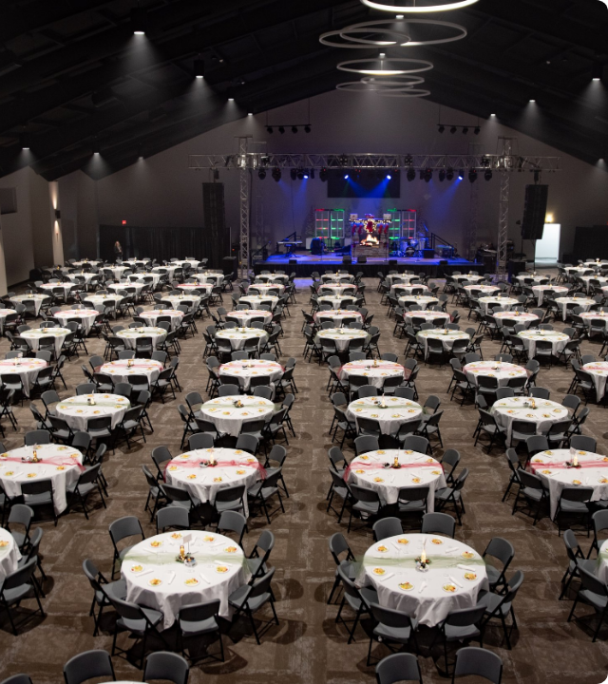
กรณีศึกษาการขายงานจัดเลี้ยงขนาดใหญ่
บริษัทเอกชนแห่งหนึ่งต้องการจัดงานเลี้ยงประจำปีสำหรับพนักงานจำนวน 1,000 คน ภายใต้แนวคิด “Together We Grow” โดยกำหนดงบประมาณรวมไม่เกิน 1,200,000 บาท งานจัดขึ้นภายในห้องประชุมขนาดใหญ่ เวลา 18.00–22.00 น. ลูกค้าต้องการอาหารแบบบุฟเฟต์นานาชาติ เครื่องดื่ม ซุ้มอาหารพิเศษ พนักงานบริการ และการตกแต่งพื้นที่ให้สอดคล้องกับภาพลักษณ์ขององค์กร
บริษัทจัดเลี้ยงจึงมอบหมายให้ฝ่ายขายรับผิดชอบตั้งแต่การค้นหาความต้องการ การนำเสนอข้อเสนอ การเจรจาต่อรอง การจัดทำ BEO ไปจนถึงการติดตามผลหลังจบงาน
1. การรับข้อมูลและค้นหาความต้องการ
ฝ่ายขายนัดประชุมกับฝ่ายทรัพยากรบุคคลและคณะกรรมการจัดงาน เพื่อสอบถามข้อมูลสำคัญ ได้แก่
วัตถุประสงค์และแนวคิดของงาน
จำนวนผู้ร่วมงานและลักษณะของผู้เข้าร่วม
งบประมาณรวมและวงเงินต่อคน
รูปแบบอาหารและเครื่องดื่ม
ข้อจำกัดด้านอาหารและความเชื่อทางศาสนา
กำหนดการของงานและช่วงเวลาการเสิร์ฟ
ระบบลงทะเบียน เวที แสงและเสียง
รูปแบบโต๊ะ เก้าอี้ และจุดบริการอาหาร
เงื่อนไขการชำระเงินและการอนุมัติภายในองค์กร
เกณฑ์ที่ลูกค้าใช้คัดเลือกผู้ให้บริการ

Slide 44
กรณีศึกษาการขายงานจัดเลี้ยงขนาดใหญ่
2. การวิเคราะห์ความเป็นไปได้
ฝ่ายขายนำข้อมูลไปประชุมร่วมกับฝ่ายครัว ฝ่ายบริการ ฝ่ายจัดซื้อ ฝ่ายขนส่ง และฝ่ายสถานที่ เพื่อพิจารณาความสามารถในการรองรับงาน ทีมงานประเมินจำนวนจุดบริการ กำลังการผลิต ปริมาณวัตถุดิบ อุปกรณ์ และจำนวนพนักงานที่ต้องใช้
ผลการวิเคราะห์กำหนดให้มีจุดบุฟเฟต์หลัก 6 จุด ซุ้มอาหารพิเศษ 4 จุด จุดเครื่องดื่ม 8 จุด และพนักงานประมาณ 70 คน พร้อมจัดเส้นทางเข้า–ออกแยกกัน เพื่อลดความแออัด นอกจากนี้ยังเตรียมอาหารสำรองประมาณร้อยละ 5 ตามความเหมาะสม
3. การออกแบบข้อเสนอขาย
บริษัทจัดเลี้ยงนำเสนอแพ็กเกจ 3 ระดับ ได้แก่
แพ็กเกจ | รายละเอียด | ราคาโดยประมาณ
Standard | บุฟเฟต์ 8 เมนู เครื่องดื่ม และพนักงานบริการ | 850 บาทต่อคน
Premium | บุฟเฟต์ 10 เมนู ซุ้มอาหาร 2 จุด และตกแต่งโต๊ะ | 1,050 บาทต่อคน
Signature | บุฟเฟต์ 12 เมนู ซุ้มอาหาร 4 จุด และบริการครบวงจร | 1,250 บาทต่อคน

Slide 45
กรณีศึกษาการขายงานจัดเลี้ยงขนาดใหญ่
ลูกค้าสนใจแพ็กเกจ Signature แต่มีงบประมาณไม่เพียงพอ ฝ่ายขายจึงออกแบบข้อเสนอเฉพาะ โดยคงซุ้มอาหาร 4 จุด ลดเมนูบุฟเฟต์บางรายการ และปรับวัสดุตกแต่งให้เหมาะสม ทำให้ราคาเฉลี่ยอยู่ที่ 1,150 บาทต่อคน รวมมูลค่า 1,150,000 บาท ซึ่งอยู่ในงบประมาณของลูกค้า
ข้อเสนอไม่ได้เน้นเฉพาะราคา แต่แสดงแผนผังจุดบริการ จำนวนบุคลากร ระบบควบคุมคุณภาพอาหาร แผนรับมือเหตุฉุกเฉิน ภาพผลงานที่ผ่านมา และผลลัพธ์ที่ลูกค้าจะได้รับ เช่น การลดเวลารออาหารและการรองรับข้อจำกัดด้านอาหารอย่างปลอดภัย
4. การทดลองชิมและการนำเสนอ
บริษัทเชิญคณะกรรมการของลูกค้ามาทดลองชิมอาหาร พร้อมจำลองรูปแบบการจัดจานและการตกแต่งโต๊ะ หลังการทดลอง ลูกค้าขอปรับรสชาติอาหารบางรายการ เพิ่มเมนูสำหรับเด็ก และเปลี่ยนเครื่องดื่มบางชนิด บริษัทบันทึกข้อเสนอแนะและปรับข้อเสนอทันที
การทดลองชิมช่วยลดความกังวลเรื่องคุณภาพอาหาร และทำให้ลูกค้าเห็นถึงความพร้อม ความยืดหยุ่น และความใส่ใจรายละเอียดของผู้ให้บริการ

Slide 46
กรณีศึกษาการขายงานจัดเลี้ยงขนาดใหญ่
5. การเจรจาต่อรองและปิดการขาย
ลูกค้าขอส่วนลดเพิ่มร้อยละ 10 แต่หากลดตามที่ขอจะกระทบต่อคุณภาพและกำไร ฝ่ายขายจึงเลือกเพิ่มคุณค่าแทนการลดราคา โดยเสนอป้ายเมนู การระบุสารก่อภูมิแพ้ มุมเครื่องดื่มต้อนรับ และอาหารสำหรับทีมงานจำนวน 30 ชุดโดยไม่คิดค่าใช้จ่ายเพิ่มเติม
ฝ่ายขายสรุปประโยชน์ของข้อเสนอและแจ้งเงื่อนไขสำรองวันจัดงานอย่างชัดเจน เมื่อลูกค้ายอมรับรายละเอียด บริษัทจึงจัดส่งสัญญา BEO และใบแจ้งชำระเงินมัดจำ ลูกค้าลงนามและชำระเงินมัดจำร้อยละ 30 ทำให้การปิดการขายสมบูรณ์

Slide 47
กรณีศึกษาการขายงานจัดเลี้ยงขนาดใหญ่
6. การจัดทำ BEO
เอกสาร BEO ระบุรายละเอียดสำคัญ ได้แก่
วัน เวลา สถานที่ และจำนวนแขกที่รับประกัน
กำหนดการติดตั้ง เปิดบริการ เติมอาหาร และเก็บงาน
รายการอาหารและเครื่องดื่มทั้งหมด
จำนวนอาหารฮาลาล มังสวิรัติ และอาหารสำหรับเด็ก
แผนผังโต๊ะ จุดบุฟเฟต์ ซุ้มอาหาร และทางเดิน
จำนวนพนักงานและผู้รับผิดชอบแต่ละจุด
มาตรฐานความสะอาดและการควบคุมอุณหภูมิอาหาร
อุปกรณ์ตกแต่ง ระบบไฟฟ้า และอุปกรณ์สำรอง
ราคา ภาษี ค่าบริการ และกำหนดชำระเงิน
เงื่อนไขการเพิ่มจำนวนแขก การเปลี่ยนแปลง และการยกเลิก
ก่อนวันงานมีการประชุม BEO ร่วมกันทุกฝ่าย เพื่อยืนยันรายละเอียดและมอบหมายหน้าที่อย่างชัดเจน

Slide 48
กรณีศึกษาการขายงานจัดเลี้ยงขนาดใหญ่
7. การบริหารงานในวันจัดเลี้ยง
ทีมงานเข้าพื้นที่ก่อนเวลาเพื่อเตรียมครัว จุดบริการ และอุปกรณ์ทั้งหมด มีการตรวจสอบคุณภาพอาหารก่อนเปิดบริการ และแบ่งหัวหน้ารับผิดชอบเป็นพื้นที่ เมื่อถึงเวลาให้บริการ พนักงานเปิดจุดบุฟเฟต์พร้อมกันเพื่อลดความแออัด
ระหว่างงานพบว่าซุ้มอาหารหนึ่งจุดมีผู้ใช้บริการมากกว่าที่คาดไว้ หัวหน้างานจึงเปิดจุดเสริมและเพิ่มพนักงานทันที ทำให้ระยะเวลารอลดลงและงานดำเนินต่อไปได้ตามกำหนด
8. การติดตามผลหลังงาน
ภายในสองวัน ฝ่ายขายส่งข้อความขอบคุณและแบบประเมินความพึงพอใจให้ลูกค้า พร้อมจัดประชุมสรุปผลภายในทีม ผลการประเมินพบว่า
ความพึงพอใจโดยรวมเฉลี่ย 4.65 จาก 5
อัตราการให้บริการตรงเวลา 100%
ข้อร้องเรียน 3 เรื่องจากผู้ร่วมงาน 1,000 คน
ปริมาณอาหารเหลือประมาณร้อยละ 4
ต้นทุนจริงอยู่ภายในงบประมาณที่กำหนด
ลูกค้าแสดงความสนใจใช้บริการงานสัมมนาในปีถัดไป
ทีมงานนำข้อร้องเรียนและข้อมูลจากหน้างานมาวิเคราะห์ เพื่อปรับตำแหน่งซุ้มอาหาร เพิ่มป้ายบอกทาง และพัฒนาการคาดการณ์จำนวนผู้ใช้บริการในแต่ละจุด

Slide 49
กรณีศึกษาการขายงานจัดเลี้ยงขนาดใหญ่
ปัจจัยแห่งความสำเร็จ
กรณีศึกษานี้แสดงให้เห็นว่าการขายงานเลี้ยงขนาดใหญ่ไม่ได้ขึ้นอยู่กับราคาต่ำที่สุด แต่เกิดจากองค์ประกอบสำคัญ ได้แก่
การเข้าใจวัตถุประสงค์และความกังวลของลูกค้า
การวางแผนกำลังการผลิต บุคลากร และพื้นที่อย่างรอบคอบ
การนำเสนอคุณค่าและหลักฐานความน่าเชื่อถือ
การประสานงานระหว่างฝ่ายขายและฝ่ายปฏิบัติการ
การจัดทำ BEO ที่ละเอียดและถูกต้อง
การเตรียมแผนสำรองและแก้ปัญหาเฉพาะหน้า
การติดตามผลและรักษาความสัมพันธ์หลังจบงาน
สรุปได้ว่า การขายงานเลี้ยงขนาดใหญ่เป็นการขายความมั่นใจและความสามารถในการบริหารความเสี่ยง ไม่ใช่การขายอาหารเพียงอย่างเดียว ผู้ให้บริการที่สามารถแสดงให้ลูกค้าเห็นว่ามีระบบ ทีมงาน และแผนดำเนินงานที่เชื่อถือได้ จะมีโอกาสปิดการขายและสร้างความสัมพันธ์ทางธุรกิจระยะยาวได้มากขึ้น

Slide 50
Thank you.
บทที่ 2 การจัดการการตลาดของการจัดเลี้ยง
หน้า 35

